Slide 1
CHÀO MỪNG QUÝ THẦY CÔ VÀ CÁC EM HỌC SINH ĐẾN VỚI TIẾT HỌC NGÀY HÔM NAY
GV: HỒ THỊ HUYỀN

Slide 2
AI NHANH HƠN

Slide 3
LUẬT CHƠI
Học sinh thực hiện trò chơi theo nhóm, nhóm đứng đầu bảng xếp hạng sẽ nhận được qùa từ ban tổ chức
Học sinh tham gia bằng cách quét mã QR hoặc truy cập vào đường link
Link tham gia:
https://wordwall.net/play/36402/632/417
Place your screenshot here

Slide 4
AI NHANH HƠN

Slide 5
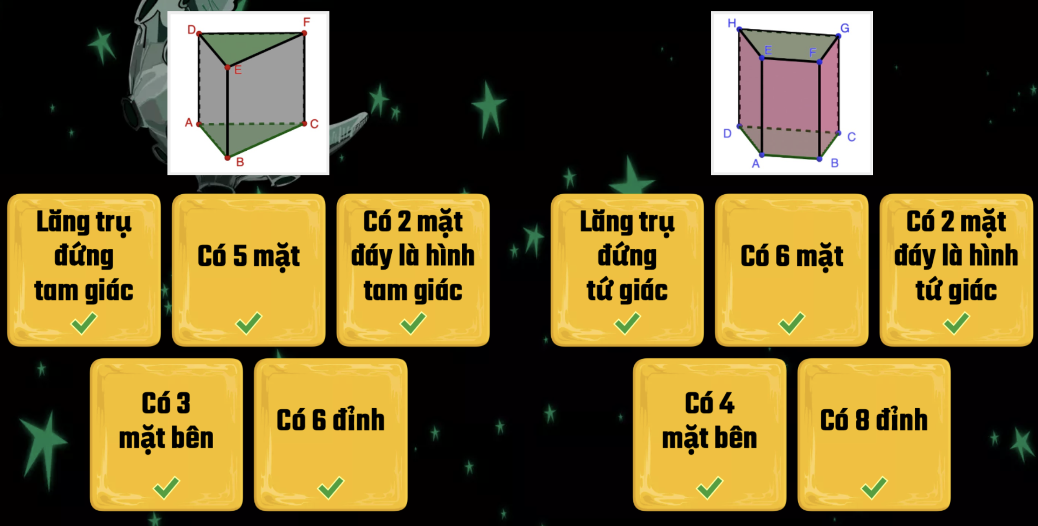
Đáp án trò chơi:
Cùng tìm đội thắng cuộc
https://wordwall.net/vi/result/a/28754419

Slide 6
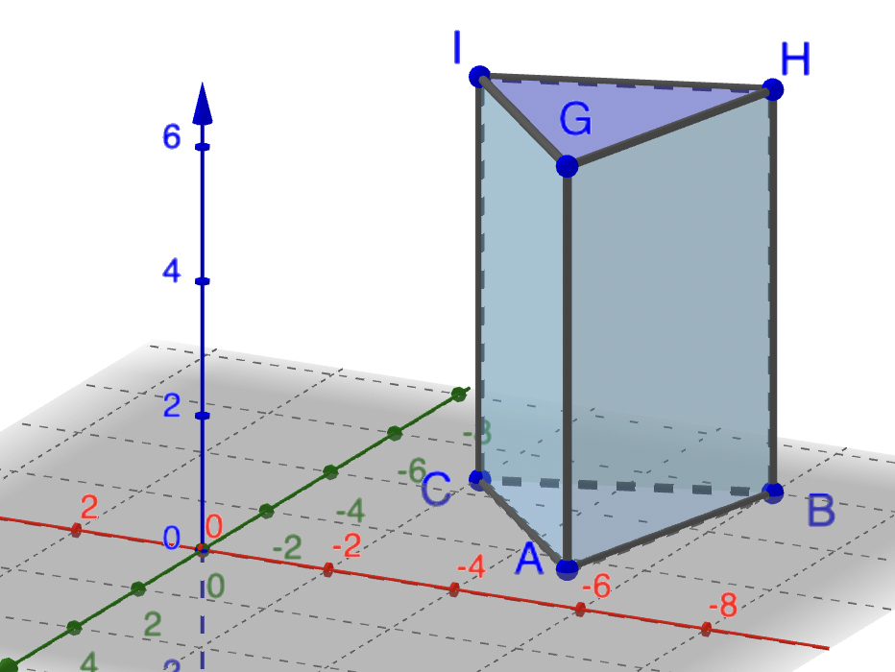
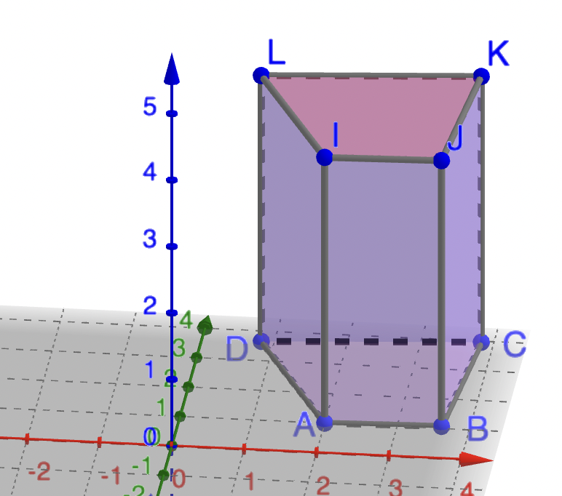
Tìm hiểu cách vẽ hình lăng trụ đứng
bằng phần mềm Geogebra
https://www.geogebra.org/classic/kncpyhse

Slide 7
Bài 4: DIỆN TÍCH XUNG QUANH VÀ THỂ TÍCH
CỦA HÌNH LĂNG TRỤ ĐỨNG TAM GIÁC,
LĂNG TRỤ ĐỨNG TỨ GIÁC (Tiết 1)
Trường: THCS Nguyễn Thị Hương
Lớp: 7A2
GV: Hồ Thị Huyền

Slide 8
NỘI DUNG
Nội dung 01
Khởi động
Hình thành kiến thức
Nội dung 02
Diện tích xung quanh của hình lăng trụ
Thể tích của hình lăng trụ
Nội dung 03
Luyện tập

Slide 9
THẢO LUẬN NHÓM
Place your screenshot here
Học sinh thảo luận theo nhóm và hoàn thành phiếu học tập trực tuyến bằng cách quét mã QR hoặc truy cập vào được link
https://wordwall.net/play/36408/476/579

Slide 10
Đáp án câu hỏi thảo luận:
Câu 1
Tổng diện tích ba mặt bên của hình lăng trụ đứng là:
$$2.3,5+4.3,5+3.3,5=31,5 {cm}^{2}$$

Slide 11
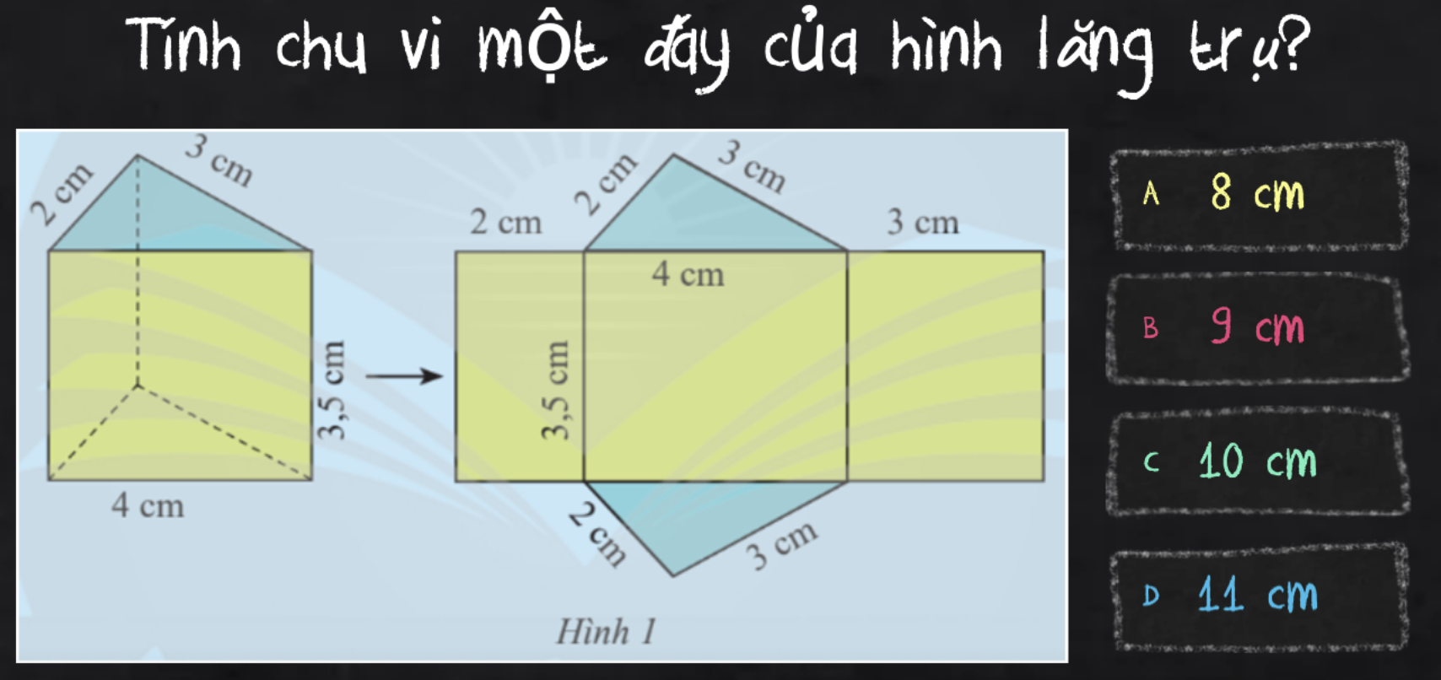
Đáp án câu hỏi thảo luận:
Câu 2
Chu vi đáy của hình lăng trụ là:
$$2+3+4=9 cm$$

Slide 12
Đáp án câu hỏi thảo luận:
Câu 3
Chiều cao của hình lăng trụ đứng là:
$$3,5 cm$$

Slide 13
Đáp án câu hỏi thảo luận:
Câu 4
Tích chu vi đáy và chiều cao hình lăng trụ đứng là:
$$9.3,5=31,5 {cm}^{2}$$

Slide 14
Đáp án câu hỏi thảo luận:
$$31,5 {cm}^{2}$$
$$31,5 {cm}^{2}$$
Câu 5
Nhận thấy tổng diện tích ba mặt bên của hình lăng trụ bằng tích chu vi đáy và chiều cao

Slide 15
Tìm đội về nhất
https://wordwall.net/vi/result/a/28756934

Slide 16
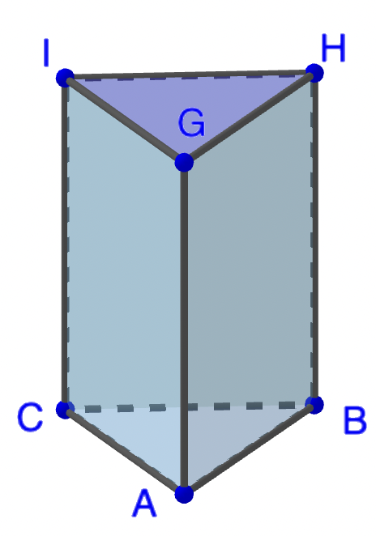
1. Diện tích xung quanh của hình lăng trụ đứng
Diện tích xung quanh của hình lăng trụ đứng bằng chu vi đáy nhân với chiều cao
$$S_{xq}=C_{đáy}.h$$
($C_{đáy}$ là chu vi đáy, h là chiều cao)
Chú ý: Diện tích toàn phần của hình lăng trụ đứng bằng tổng diện tích xung quanh và diện tích hai đáy

Slide 17
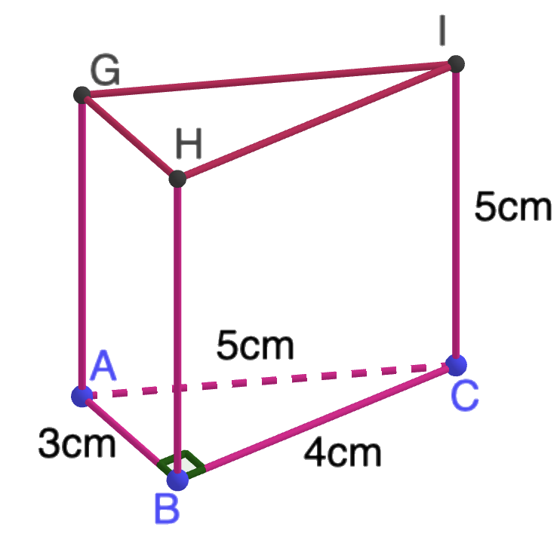
Ví dụ: Tính diện tích xung quanh của hình lăng trụ sau
Diện tích xung quanh của hình lăng trụ đứng tam giác là:
$$S_{xq}=C_{đáy}.h.$$
=$\left(3+4+5\right).5$
$=60 ({cm}^{2})$

Slide 18
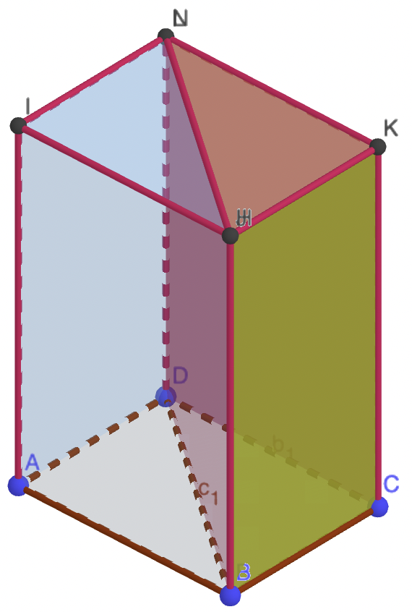
Dùng phần mềm Geogebra để tính thể tích của hình lăng trụ đứng
Place your screenshot here
https://www.geogebra.org/classic/btq7kgyh

Slide 19
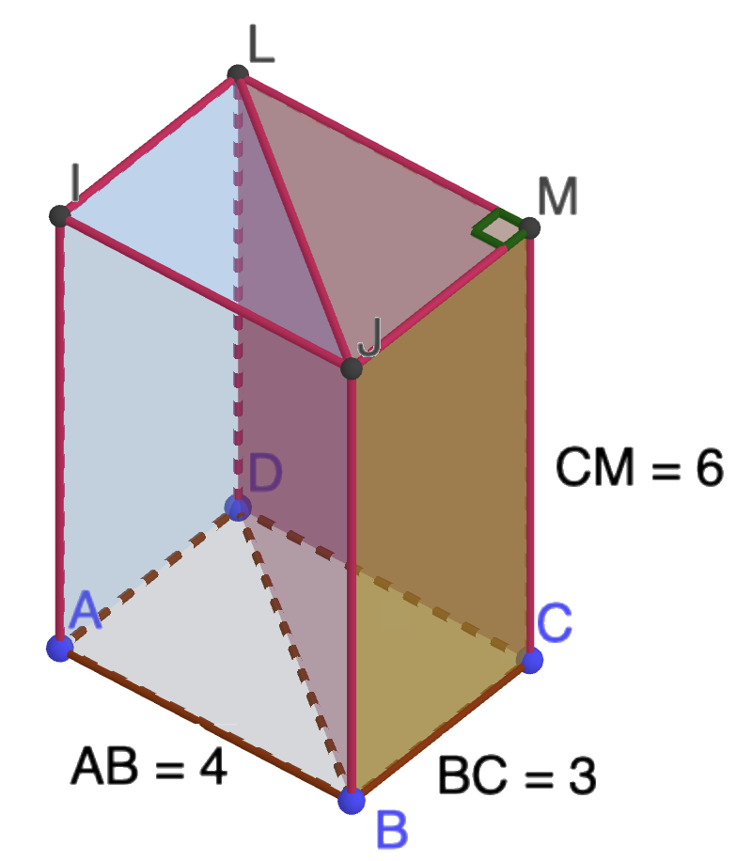
Cho hình vẽ, hãy thực hiện yêu cầu sau:
Hãy tính diện tích đáy của hình lăng trụ đứng tam giác BCD.JML, sau đó tính tích của diện tích đáy và chiều cao?
Giải:
+ Diện tích đáy của hình lăng trụ:
$$S_{đáy}=S_{∆BCD}=\frac{1}{2}.3.4=6 ({cm}^{2})$$
+ Tích diện tích và chiều cao:
Nhận thấy bằng thể tích của BCD.JML
$$S_{đáy}.h=6.6=36$$

Slide 20
2. Thể tích của hình lăng trụ đứng
Thể tích của hình lăng trụ đứng bằng diện tích đáy nhân với chiều cao.
$$V=S_{đáy}.h$$
($S_{đáy}$ là diện tích đáy, h là chiều cao)

Slide 21
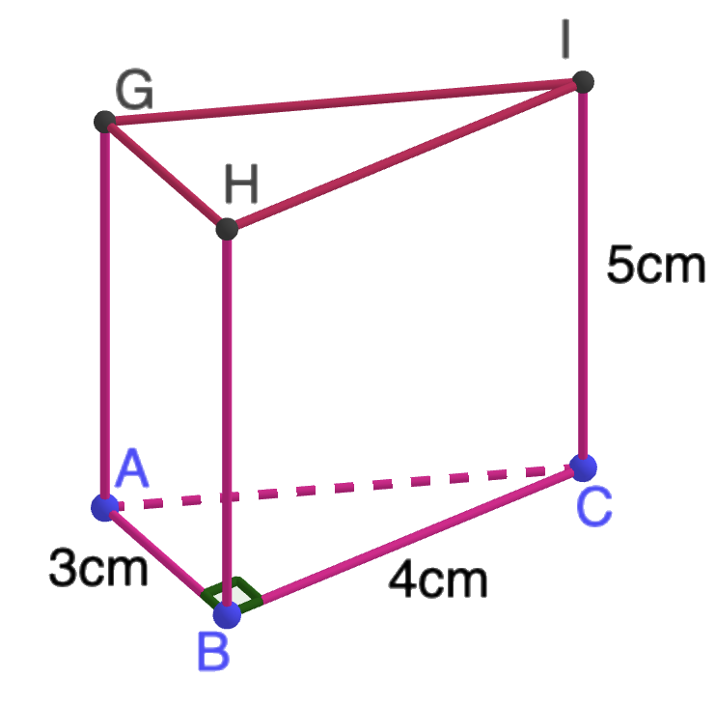
Ví dụ: Tính thể tích của hình lăng trụ sau:
Thể tích của hình lăng trụ đứng tam giác là:
$$V=S_{đáy}.h=\frac{4.3}{2}.5$$
$=30 ({cm}^{3})$

Slide 22
Luyện tập

Slide 23
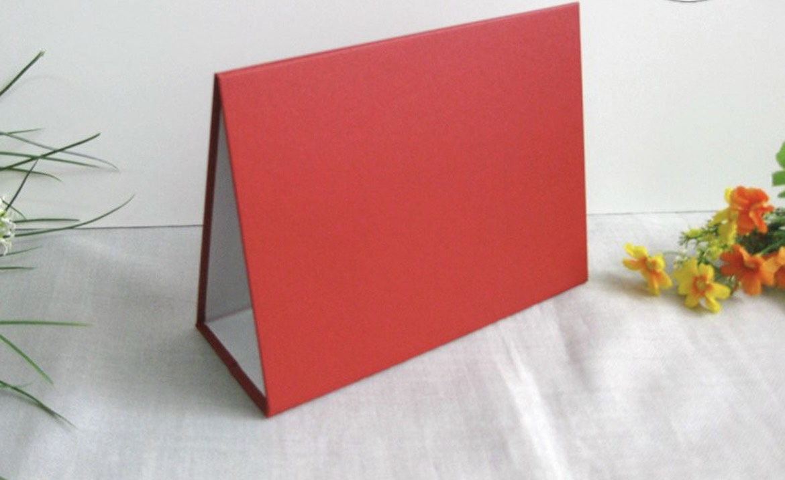
BÀI TẬP NHÓM
Làm lịch để bàn, người ta cần chuẩn bị đế lịch hình lăng trụ đứng tam giác như vật mẫu. Em hãy đo kích thước và giúp xưởng sản xuất tính diện tích phần bìa cứng cần dùng để làm nên một tấm lịch nhé!
Place your screenshot here

Slide 24
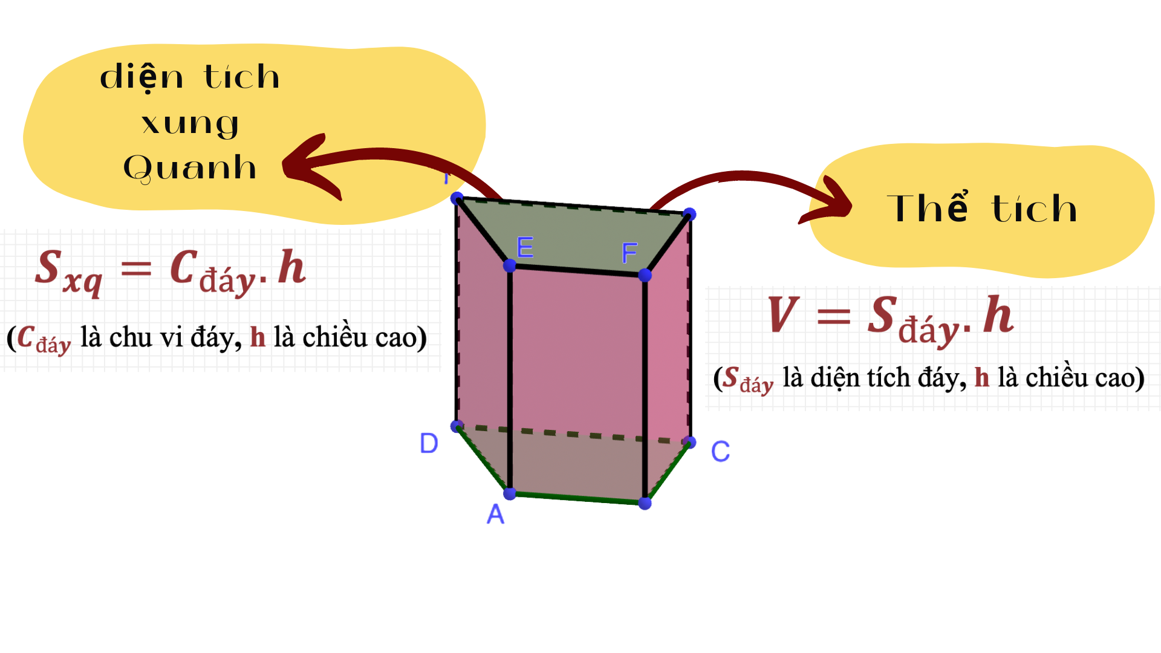
HỆ THỐNG LẠI KIẾN THỨC

Slide 25
* HƯỚNG DẪN HỌC Ở NHÀ
- Ôn lại các kiến thức đã học về diện tích xung quanh và thể tích của hình lăng trụ đứng.
- Xem trước phần Diện tích xung quanh và thể tích của một số hình khối trong thực tiễn

Slide 26
Xin chân thành cảm ơn sự có mặt của quý thầy cô và các em học sinh. Kính chúc một cuối tuần vui vẻ!

